Slide 1
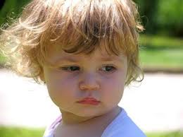
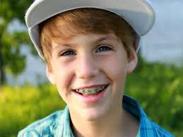
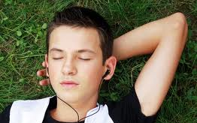
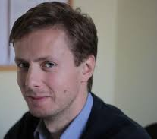
Fazy rozwoju społecznego człowieka wg E. Ericsona
Edyta Wiktor –Florek
psycholog, psychoterapeuta

Slide 2
KONCEPCJA ROZWOJU PSYCHOSPOŁECZNEGO ERIKA ERIKSONA
Rozwój wynika z interakcji między wewnętrznymi instynktami a zewnętrznymi kulturowymi i społecznymi wymaganiami.
Jednostka musi w czasie swego życia pomyślnie rozwiązać osiem kryzysów czy dylematów, wynikających z nowych zadań stawianych przez otoczenie.

Slide 3
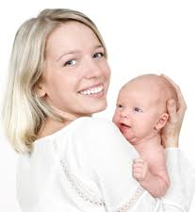
Etap I . Wiek niemowlęcy (0 – 2 r. ż.)
KRYZYS
PODSTAWOWA UFNOŚĆ & NIEUFNOŚĆ
CEL ROZWOJU - Osiągnięcie zaufania do opiekuna
CENTRALNY PROCES - Wzajemność i wymiana
ZNACZĄCE RELACJE - Podstawowy opiekun
UMIEJĘTNOŚCI PSYCHOSPOŁECZNE - Dostawać i oddawać
ZAGROŻENIE - Rodzice

Slide 4
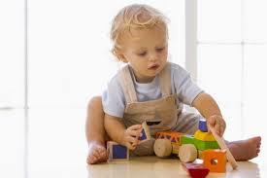
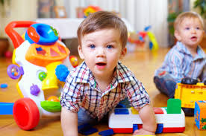
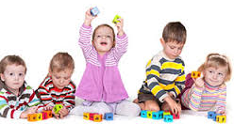
Etap II Dzieciństwo (2 – 4 r. ż.)
KRYZYS
AUTONOMIA & WSTYD I ZWĄTPIENIE
CEL - Osiągnięcie samokontroli
i poczucia własnej odrębności
CENTRALNY PROCES - Uleganie
ZNACZĄCE RELACJE - Rodzice
UMIEJĘTNOŚCI PSYCHOSPOŁECZNE - Zatrzymać i pozbyć się
ZAGROŻENIE - Trening czystości

Slide 5
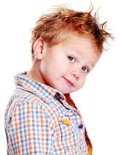
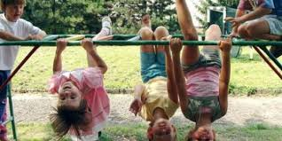
Etap III . Wiek zabawy (4 – 6 r. ż.)
KRYZYS
INICJATYWA & POCZUCIE WINY
CEL – Ukształtowanie orientacji na cele i inicjatywność w działaniu
CENTRALNY PROCES - Identyfikacja
ZNACZĄCE RELACJE - Ścisła rodzina
UMIEJĘTNOŚCI PSYCHOSPOŁECZNE - Naśladować i udawać
ZAGROŻENIE – Mass Media

Slide 6
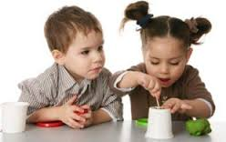
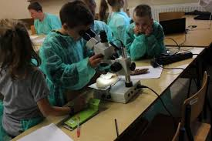
Etap IV . Wiek szkolny (6– 12 r. ż.)
KRYZYS
PRODUKTYWNOŚĆ & POCZUCIE NIŻSZOŚCI
CEL – Osiągnięcie poczucia własnej kompetencji
CENTRALNY PROCES – Edukacja. Przyswojenie umiejętności i norm wraz z umiejętnościami szkolnymi i sposobami użycia narzędzi
ZNACZĄCE RELACJE - Sąsiedztwo, szkoła
UMIEJĘTNOŚCI PSYCHOSPOŁECZNE - Dokonywać, współdziałać
ZAGROŻENIE - Wychowanie seksualne

Slide 7
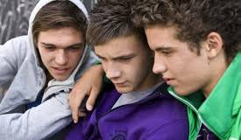
Etap V . Wiek adolescencji (13 – 18 r. ż.) (19 – 22 r.ż.)
KRYZYS
TOŻSAMOŚĆ GRUPOWA & ALIENACJA TOŻSAMOŚĆ INDYWIDUALNA & NIEPEWNOŚĆ (DYFUZJA) ROLI
CEL – Osiągnięcie odpowiedzi na pytanie „Kim Jestem i kim mogę być”
CENTRALNY PROCES - Nacisk rówieśników
ZNACZĄCE RELACJE – Grupa rówieśników, model przywództwa
UMIEJĘTNOŚCI PSYCHOSPOŁECZNE – „Być sobą lub NIE”, otwierać się
ZAGROŻENIE - używki

Slide 8
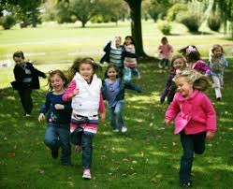
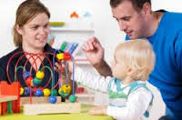
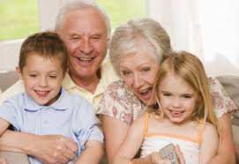
KONCEPCJA ROZW OJU PSYCHOSPOŁECZNEGO ERIKA ERIKSONA
1 ufność & nieufność → Nadzieja
2 autonomia & wstyd i zwątpienie → Wola
3 inicjatywa & poczucie winy → Stanowczość
4 pracowitość & poczucie niższości →Kompetencja
5 tożsamość & rozproszenie tożsamości → Wierność
6 intymność & oddalenie zaabsorbowanie sobą → Miłość
7 generatywność & stagnacja → Troska
8 integralność & rozpacz i rozgoryczenie → Mądrość

